Slide 1
Introducción a .NET y C#
La Librería de Clases de .NET

Slide 2
Agenda
Colecciones de Datos
Streams en .NET
Acceso al Sistema de Archivos
Acceso a Internet

Slide 3
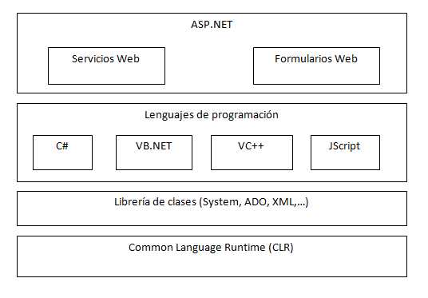
Librería de Clases de .NET
La Librería de Clase Base (BCL) es una librería incluida en el .NET Framework formada por cientos de tipos de datos que permiten acceder a los servicios ofrecidos por el CLR y a las funcionalidades más frecuentemente usadas a la hora de escribir programas. Además, a partir de estas clases prefabricadas el programador puede crear nuevas clases que mediante herencia extiendan su funcionalidad y se integren a la perfección con el resto de clases de la BCL.

Slide 4
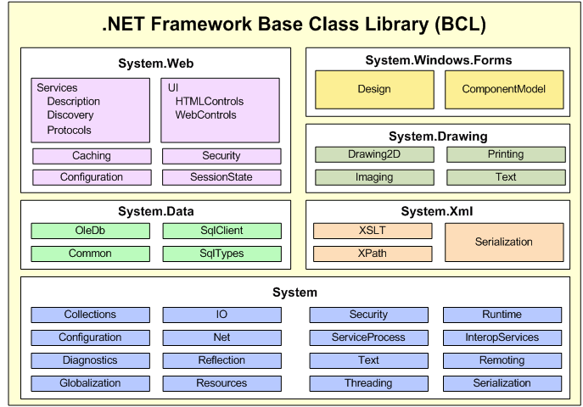
Librería de Clases de .NET

Slide 5
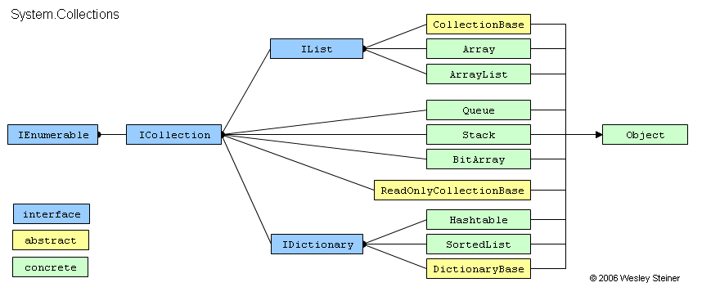
Colecciones de Datos
Agrupación de una serie de datos relacionados de alguna forma
Arrays (matrices).
(Módulo anterior)
Colecciones.

Slide 6
Interfaces de System.Collection
Interface | Descripción
ICollection | Define las características generales (por ejemplo, el tamaño, la enumeración, de seguridad y de hilo) para todos los tipos de colección no genéricos.
ICloneable | Permite que el objeto que implementa para devolver una copia de sí mismo al tipo que llama.
IDictionary | Permite que un objeto de colección no genérica representen su contenido a través de pares de clave / valor.
IEnumerable | devuelve un objeto que implementa la interfaz IEnumerator.
IEnumerator | Habilita el estilo de iteración foreach de la colección de elementos .
IList | Proporciona comportamiento para agregar, quitar y elementos de índice de la lista secuencial de objetos.

Slide 7
Tipos Utiles de System.Collections
ArrayList
Representa una colección de tamaño dinámico de objetos listados en orden secuencial.
IList, ICollection, IEnumerable, y ICloneable
BitArray
Administra un conjunto compacto de bit values​​, que se representan como valores booleanos, donde true indica que el bit está activado (1) y false indica que el bit está desactivado (0).
ICollection, IEnumerable, y ICloneable
Hashtable
Representa una colección de pares de clave / valor que se organizan en función del código hash de la clave.
IDictionary, ICollection, IEnumerable, y ICloneable
Queue
Representa una colección de objetos de tipo FIFO
ICollection, IEnumerable, y ICloneable
SortedList
Representa una colección de pares de clave / valor que se ordenan por las claves y se puede acceder por clave y por índice.
IDictionary, ICollection, IEnumerable, y ICloneable
Stack
Representa una colección de objetos de tipo LIFO que proporciona una funcionalidad push y pop ( y peek).
ICollection, IEnumerable, y ICloneable

Slide 8
Colecciones basadas en IList
Colecciones destacadas
ArrayList:
la colección “clásica” para este tipo de interfaz. Contiene todos los miembros habituales en este tipo de colecciones.
CollectionBase:
una clase abstracta para poder crear nuestras propias colecciones.
StringCollection:
una colección especializada que solo puede contener valores de tipo cadena.

Slide 9
Colecciones basadas en IList
Existen 3 tipos principales que implementan esta interfaz.
Las de solo lectura, colecciones que no se pueden modificar. Este tipo de colecciones suelen basarse en la clase abstracta ReadOnlyCollectionBase.
Las colecciones de tamaño fijo, no se pueden quitar ni añadir elementos, pero si modificarlos. Por ejemplo, las colecciones basadas en Array son de tamaño fijo.
Las de tamaño variable, permiten cualquier tipo de adición, eliminación, y modificación. La mayoría de las colecciones suelen ser de este tipo, nos permiten dinámicamente añadir o eliminar elementos.

Slide 10
Colecciones basadas en IList: ArrayList
Esta colección de tamaño dinámico, permite añadir y eliminar los elementos que contiene.
Al igual que los arrays el índice inferior es siempre cero y los elementos se almacenan de forma consecutiva.
Dentro de este tipo de lista se almacenan valores de tipo Object, por lo tanto podemos agregar cualquier tipo de dato.
Incovenientes:
Al acceder a uno de los elementos que contiene se debe realizar la conversión al tipo adecuado.
Cuando se almacena tipos por “valor”, el CLR de .NET tiene que convertir un tipo por valor a tipo por referencia cuando guardamos datos en la lista y lo inverso cuando se recupera datos.
//Declaración
ArrayList lista = new ArrayList();
//Almacenar un elemento
lista.Add(3);
//Remover elemento
lista.RemoveAt(0); //Por índice
lista.Remove(3); //Por elemento
//Acceder a un elemento
int valor = (int)lista[0];

Slide 11
Colecciones basadas en IDictionary
Hashtable: es la colección por excelencia de las basadas en IDictionary. Los elementos se organizan basándose en el código hash de las claves.
DictionaryBase: es una clase abstracta que podemos usar como base de nuestras propias colecciones de tipo diccionario.
ListDictionary: es una colección con mayor rendimiento que Hashtable pensada para trabajar con 10 o menos elementos.
HybridDictionary: es una colección especial en la que si hay 10 o menos elementos, se utiliza una colección ListDictionary y si contiene más elementos se utiliza una colección Hashtable.
SortedList: es una colección en la que los elementos están clasificados por las claves. Internamente utiliza una mezcla entre Hashtable y Array, según la forma en que se accedan a esos elementos.

Slide 12
Colecciones basadas en IDictionary
Las colecciones que implementan esta interfaz siempre almacenan un par de datos: la clave y el valor propiamente dicho.
Independientemente que se oueda recorrer los valores contenidos, habrá ocasiones en las que sólo nos interesen las claves o los valores. Para estos casos la interfaz nos provee de Keys y Values, estas propiedades devuelven un objeto ICollection con las claves y valores respectivamente. Al ser derivados de ICollection los podemos recorrer con un bucle for o foreach.
//Declaración
IDictionary<int, string> dic= new Dictionary<int, string>();
//Almacenar un elemento
dic.Add(1, "Juan");
//Remover elemento, por clave
dic.Remove(1);
//Recorrer claves
foreach(int item in dic.Keys)
{
Console.WriteLine(item);
}

Slide 13
Clase base para crear colecciones personalizadas
Dependiendo que queramos crear una colección basada en IList, por ejemplo para acceder a los elementos mediante un índice numérico, o bien una colección basada en IDictionary, para almacenar los elementos usando el par clave/valor, tendremos que usar la clase CollectionBase o DictionaryBase.
Estas clases ya traen cierta funcionalidad para no tener que escribir demasiado código ni pensar las cosas de nuevo, lo único que tenemos que definir son nuestros métodos propios.
//Declaración
public class MiLista: CollectionBase
{
public int Add(Object value)
{
return List.Add(value);
}
public int Contains(Object value)
{
return List.Contains(value);
}
}
Nota: la clase base proporciona de una propiedad List que nos facilita las cosas.

Slide 14
Colecciones personalizadas usando Generics
Son colecciones que contienen elementos de un valor definido por el programador, y dan las funcionalidades de una colección (Add, Remove, RemoveAt, …).
Necesitan saber que tipo de datos van a almacenar, por lo tanto en el constructor del objeto hay que especificarlo.
Las colecciones basadas en IList y en IDictionary aceptan el uso de Generics.
Para usarlas agregar el espacio de nombres System.Collections.Generic;
//Declaración
List<MiClase> lista = new List<MiClase>();
//Agregar elementos
lista.Add(new MiClase(…));
//Eliminar elementos
lista.Remove(valor);
lista.RemoveAt(indice);
//Recorrer elementos
foreach(MiClase item in lista)
{
Console.WriteLine(item);
}
Ejemplo 1 - Colecciones

Slide 15
Streams en .NET
Con los streams no solo se puede acceder a los ficheros de disco, sino que también se puede acceder a otros tipos de “secuencias” o flujos de datos, desde streams en memoria hasta streams para enviar información a través de internet.
Todas las operaciones que se hagan sobre streams están encapsulados en la clase abstracta Stream.

Slide 16
Streams en .NET
Clases para crear Streams.
BufferedStream: clase abstracta que representa un buffer de almacenamiento para operaciones de lectura escritura de otro stream.
DeflateStream: permite la compresión y descompresión de streams usando el algoritmo Deflat.
GZipStream: usada para comprimir y descomprimir streams.
MemoryStream: crear un stream que se almacena en la memoria como una secuencia de bytes.
NetworkStream: proporciona una secuencia de datos para el acceso a la red.
CryptoStream: un stream usado para encriptar otros streams.

Slide 17
Streams en .NET
Además de las mencionadas existen otras clases para acceder a las
secuencias de datos de una forma mas directa.
BinaryReader / BinaryWriter, lee o escribe tipos primitivos como valores binarios utilizando una codificación específica.
StreamReader / StreamWriter, clases para leer y escribir caracteres en ficheros utilizando una codificación determinada.
TextReader / TextWriter, clases abstractas para leer o escribir en una secuencia de caracteres.
StringReader / StringWriter, implementa TextReader o TextWriter para leer o escribir en una cadena.
Ejemplo 2 - Streams

Slide 18
Acceso al sistema de Archivos
Clases para manejar tanto archivos como directorios.
El espacio de nombres System.IO es el que contiene todas las clases relacionadas con ficheros y directorios.
Las clases que podemos encontrar en el espacio de nombres System.IO se pueden agrupar en:
Las clases para manipular unidades, directorios y ficheros.
Las clases para crear streams.
Las clases para leer o escribir en los streams

Slide 19
Acceso al Sistema de Archivos
Clases para manipular unidades, directorios y ficheros.
Directory, proporciona métodos estáticos para crear, mover y enumerar los ficheros de directorios y subdirectorios.
DirectoryInfo, idem Directory, métodos de instancia, dicha instancia se creará a partir de un directorio determinado.
DriveInfo, proporciona métodos de instancia para crear, mover y enumerar el contenido de unidades.
File, proporciona métodos estáticos para crear, copiar, eliminar, mover y abrir ficheros, además de ayudar a la creación de objetos FileStream.
FileInfo, igual que la clase File, pero los métodos son de instancia, dicha instancia se creará a partir de un fichero determinado.
Path, proporciona métodos y propiedades para procesar cadenas relacionadas con los directorios.

Slide 20
Acceso al Sistema de Archivos
Enumeraciones.
FileAccess, define constantes para el tipo de acceso a los ficheros: lectura, escritura o lectura/escritura.
FileAttributes, define constantes para el atributo de los ficheros y directorios: archivo, oculto, solo lectura, etc.
FileMode, define las constantes que podemos usar para controlar como abrimos un fichero.
FileShare, define las constantes para controlar el tipo de acceso que otros objetos FileStream pueden tener al mismo fichero.

Slide 21
Acceso al Sistema de Archivos
Clases para leer o escribir en los streams.
BinaryReader, lee tipos primitivos o cadenas codificadas desde un FileStream.
BinaryWriter, escribe tipos primitivos o cadenas codificadas en un Filestream.
StreamReader, lee caracteres desde un FileStream, usando codificación para convertir los caracteres a/desde bytes.
StreamWriter, escribe caracteres a un FileStream, usando codificación para convertir los caracteres en bytes.
StringReader, lee caracteres desde un String. La salida puede ser a un stream en cualquier codificación o cadena.
StringWriter, escribe caracteres a un String. Al igual que StringReader, la salida puede ser a un stream usando cualquier codificación o a una cadena.
TextReader, es la clase abstracta base para StreamReader y StringReader.
TextWriter, es la clase abstracta para StreamWriter y StringWriter.
Ejemplo 3 - Archivos

Slide 22
Acceso a Internet
En el espacio de nombres System.Net tenemos todo lo que necesitamos para acceder a Internet y/o recursos que estén en una red local. Se destacan las siguientes:
FileWebRequest, proporciona una implementación del sistema de archivos de la clase WebRequest.
FileWebResponse, proporciona una implementación del sistema de archivos de la clase WebResponse.
FtpWebRequest, implementa un cliente FTP.
FtpWebResponse, encapsula una respuesta desde una petición a un servidor FTP.
HttpVersion, define las versiones HTTP soportadas por clases HttpWebRequest y HttpWebResponse.
HttpWebRequest, proporciona una implementación HTTP específica de la clase WebRequest.
HttpWebResponse, proporciona una implementación HTTP específica de la clase WebResponse.
IPAddress, proporciona una dirección IP.
NetworkCredential, proporciona credenciales para autenticación basada en contraseña.
WebRequest, petición URI. WebResponse, respuesta a esa petición.
WebRequestMethods, clase contenedora de clases que especifican tipos de protocolo de diferentes peticiones: File, Ftp o HTTP.
Ejemplo 3 – Acceso a Redes

Slide 23
Fin Módulo

